Slide 1
特徴量の可視化

Slide 2
Permutation ImportanceとSHAP
【モデリングの初期段階（教師データの準備や特徴量選択）では、共通の算出方法でどんなモデルでも使用できる XEMP、および実績値を参照して計算される Permutation Importance で分析を進める
ある程度モデリングが進み精度も安定し出したら、SHAP による説明性・解釈性の高さを分析に加えて、さらなる特徴量追加や特徴量エンジニアリングを試みる
最終的には、運用においてモデル精度が必要なのか（一般的に精度が高いのは SHAP が使用できないアンサンブルモデル）、説明性・解釈性の高さが必要なのかによって、運用するものを選ぶ

Slide 3
SHAP
SHAPを用いて機械学習モデルを説明する l DataRobot
Permutation Importance を用いた「特徴量のインパクト」
Partial Dependence Plot を用いた「特徴量ごとの作用」
XEMPを用いた「予測の説明」などが実
SHAP を用いた「特徴量のインパクト」および「予測の説明」
HAP（SHapley Additive exPlanations）は、協力ゲーム理論のシャープレイ値（Shapley Value）を機械学習に応用したオープンソースのライブラリです。シャープレイ値をそのまま算出するには、変数の数が増えると組み合わせが増えて計算量が膨大になってしまいます。そこで算出方法を工夫することで現実的な計算時間でシャープレイ値を機械学習で扱えるようにしたものが SHAP です。
エクセルシートのボタンを押下すると、
シートの内容をテキストファイルに変換するマクロを作成します。
また、他のエクセルファイルに転用する方法もお伝えします。

Slide 4
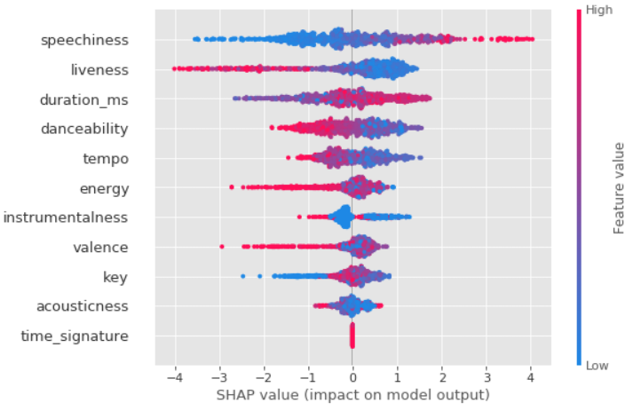
音楽性について定量的に評価！？データサイエンティストが曲を解析、AIをつかって音楽性を解き明かす | Techable(テッカブル)
機械学習アルゴリズムを用いて、11個の音楽的指標を学習させ、楽曲がBTSのものかを予測する分類器を構築。
グラフでのSHAP値は、予測の際に各指標がそれぞれどれくらい影響しているかを数学的に計算したもの。
このSHAP値の正/負の値が大きいほど、予測に及ぼす正/負の影響力が大きくなる。
また、それぞれの指標の高/低により、グラフは赤/青を示す。例えば、「speechiness」が高いと赤、低いと青になる。
以上を踏まえると、「speechiness」がBTSの曲を予測するにあたって最も重要な特徴だったことがわかる

Slide 5
〇
〇

Slide 6
〇
〇

Slide 7
〇
〇

Slide 8
〇
〇

Slide 9
〇
〇

Slide 10
〇
〇

Slide 11
〇
〇

Slide 12
〇
〇

